Slide 1
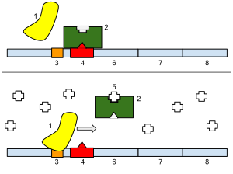
Регуляція експресії генів
Шеіна Т.в.
Учитель хімії і біології
Парутинської зош і-ііі ступенів

Slide 2
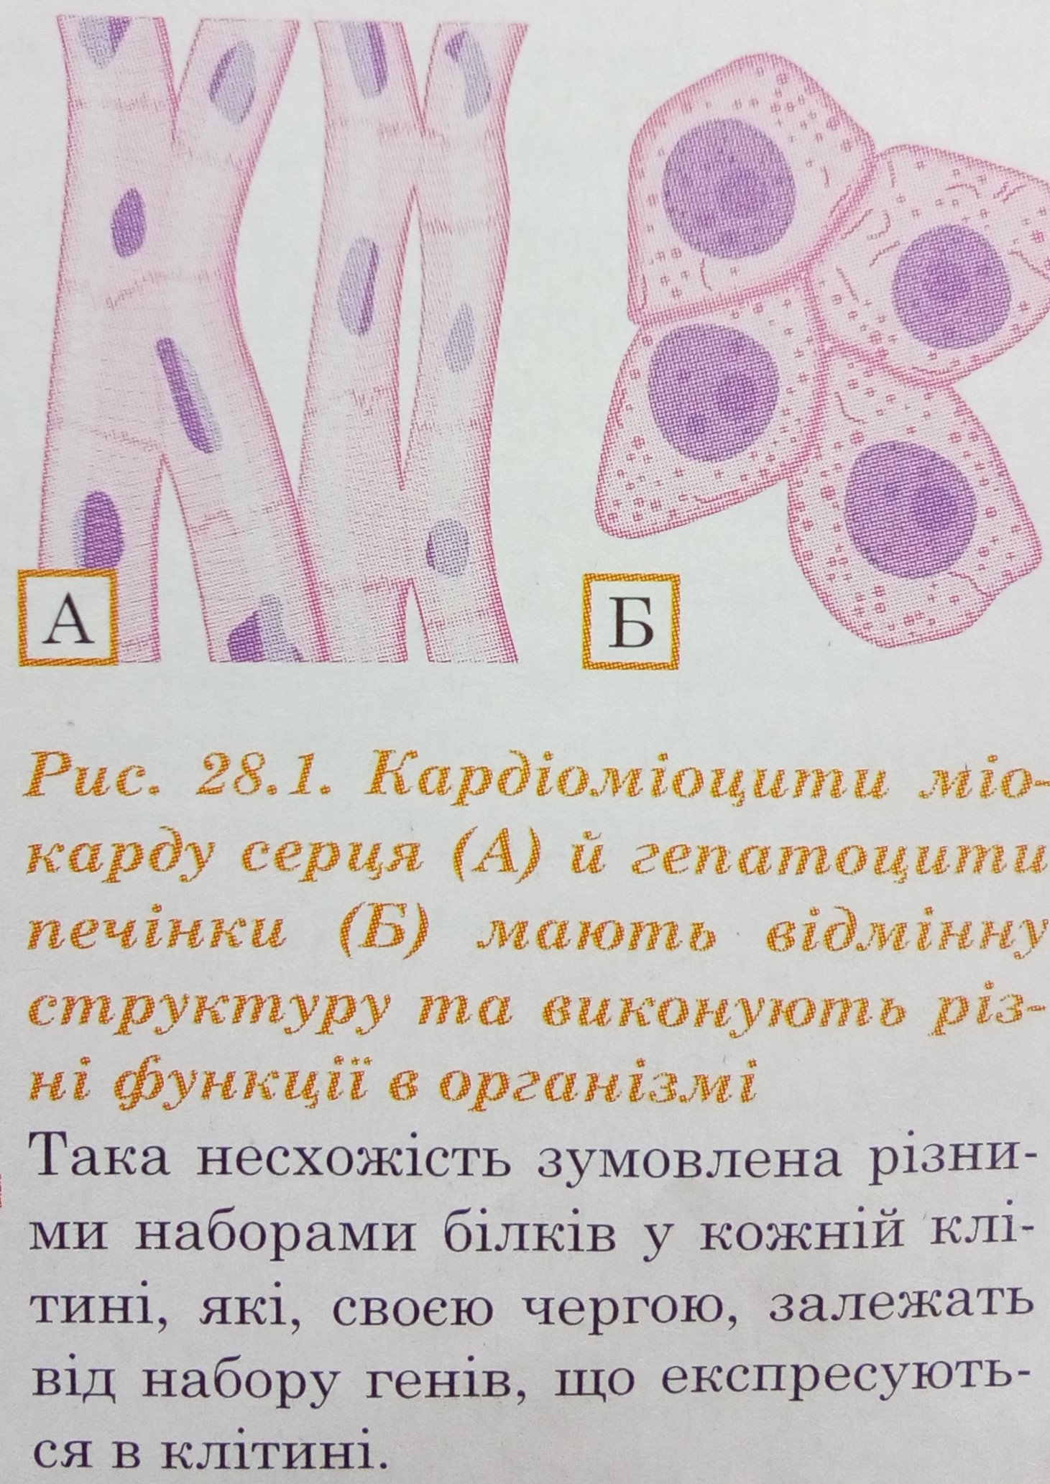
Відмінності у роботі генів призводять до відмінностей у наборі білків різних клітин
Геном людини – 22-23 тисячі генів.
Але лише незначна їх частина є активною, тобто транскрипція відбувається лише з декількох сотень генів.
Такі гени експресуються.
Гени які працюють у всіх клітинах і забезпечують базові життєві функції – називаються генами домашнього господарства.
Кожна клітина має свої активні гени – це призводить до різного набору білків у них: у клітині серцевого м'яза – активно експресується ген міозину ІІ, у клітинах печінки – ген сироваткового альбуміну.
Яким же чином організм регулює вибіркову роботу одних генів і «мовчання інших»?

Slide 3

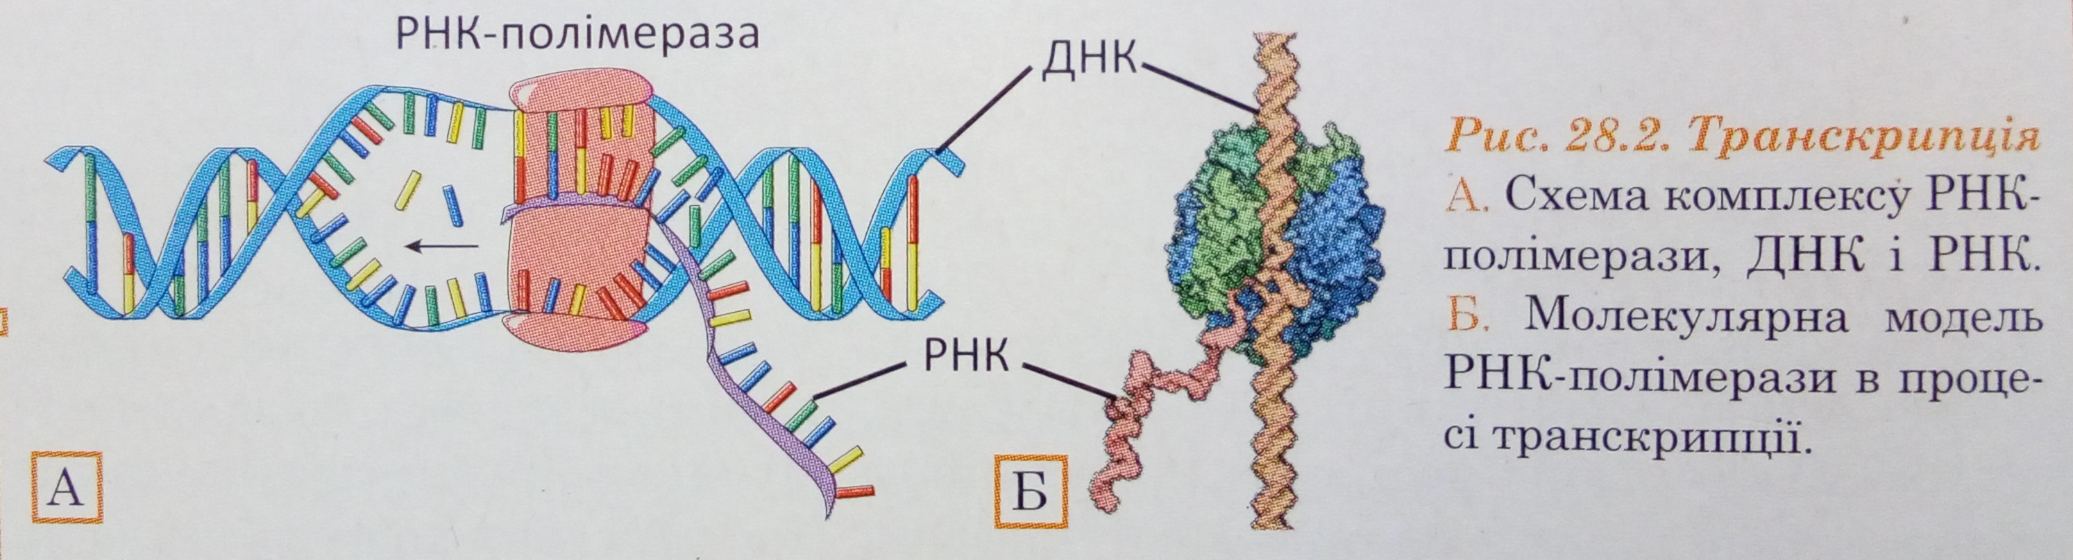
РНК-полімераза – фермент, що забезпечує біосинтез РНК на матриці ДНК

Slide 4
Для забезпечення транскрипції, окрім
РНК-полімерази, необхідна участь факторів транскрипції
Забезпечення транскрипції
Матриця ДНК
РНК-полімераза
Суміш рибонуклеотидів
РНК-полімераза
Фактори транскрипції
Промотор
Транскрипція
Забезпечує правильну посадку РНК-полімерази на промотор і її наступну активацію

Slide 5
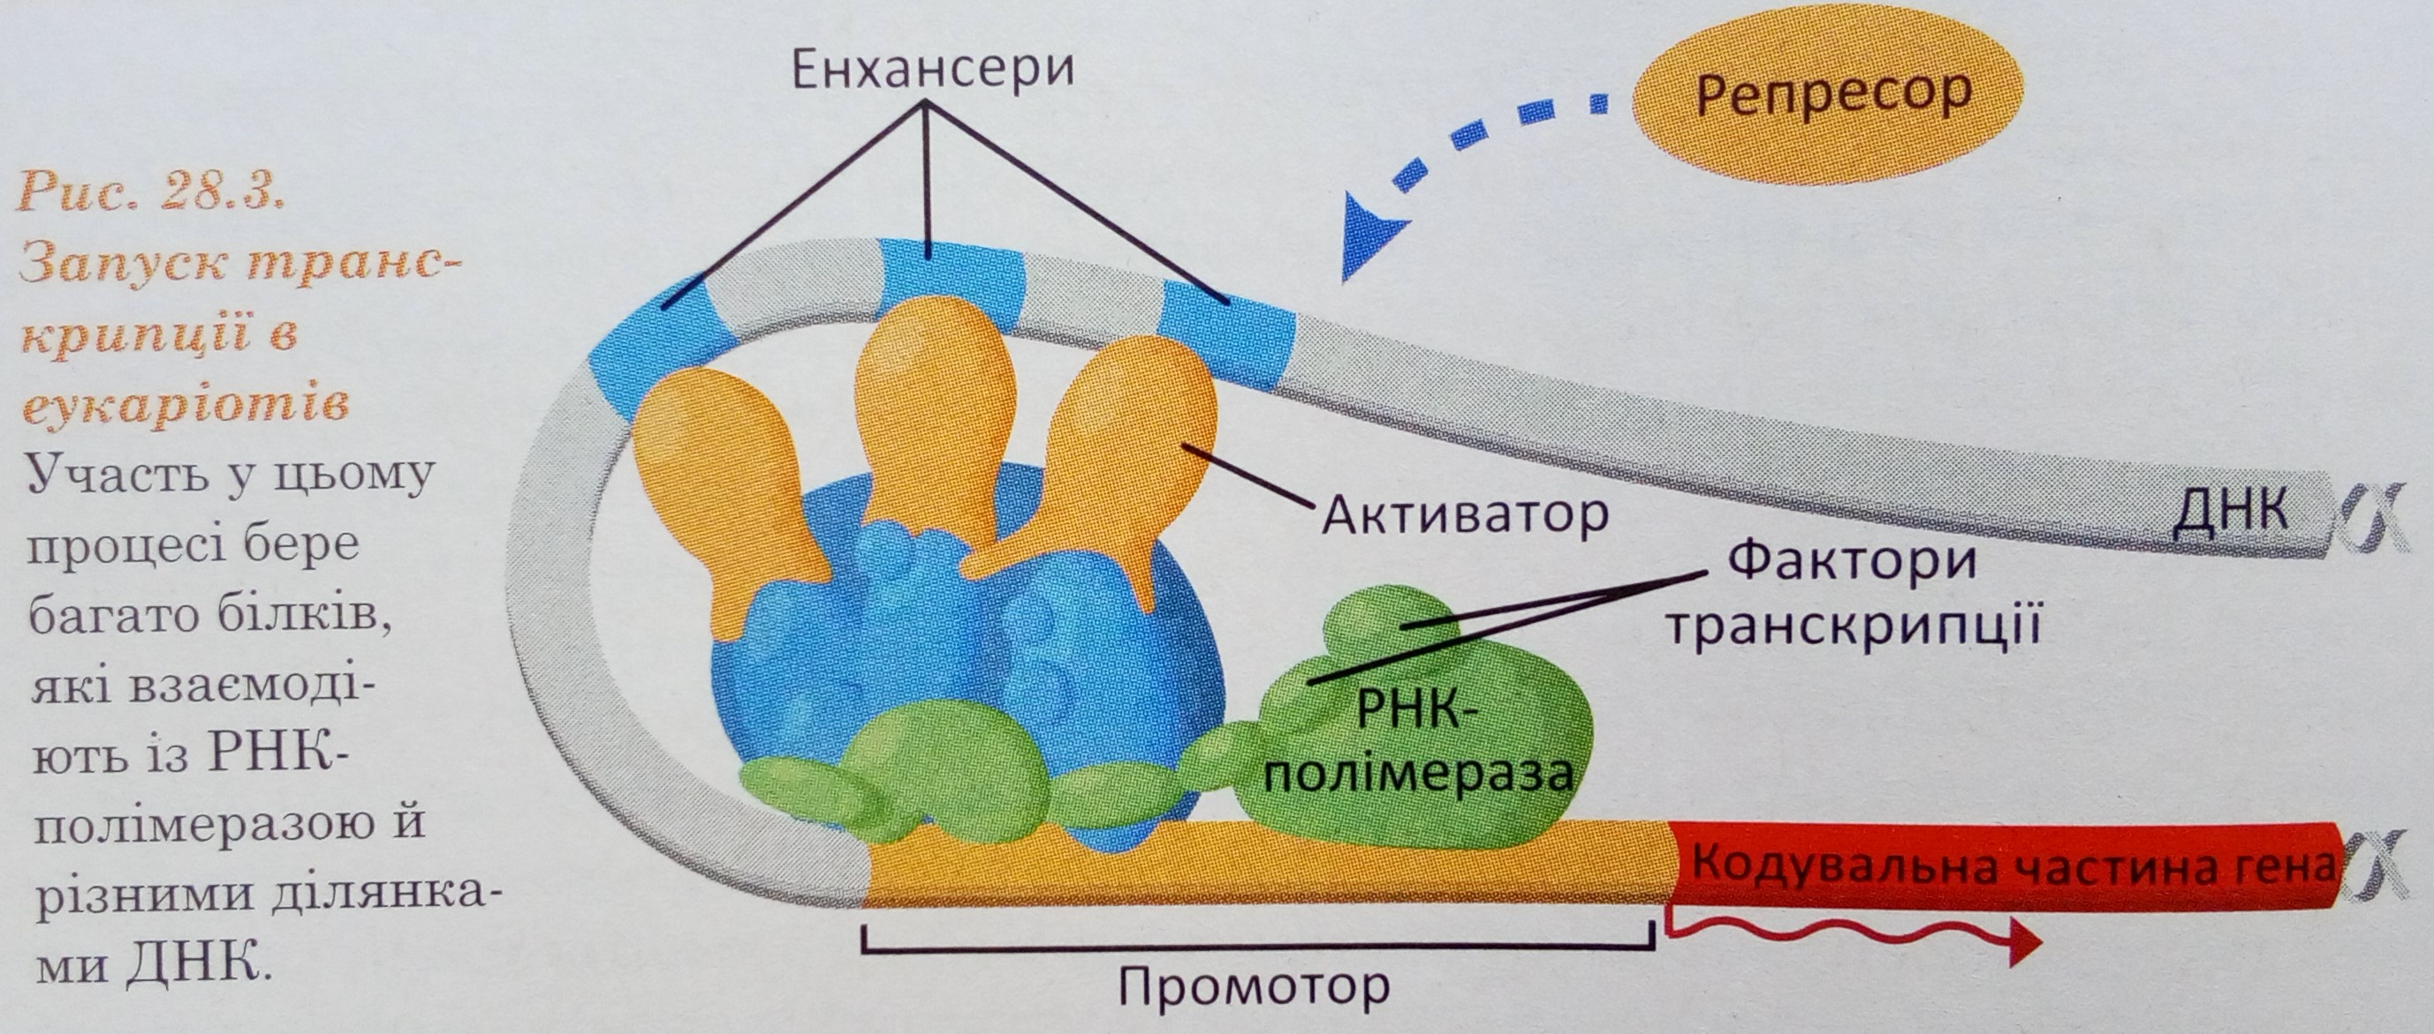
Регуляція експресії відбувається завдяки продуктам регуляторних генів і енхансерам
Регуляторні гени – кодують специфічні білки чи молекули РНК, які контролюють експресію інших генів.
Типи регуляторних генів:
Гени білків-репресорів – експресуються постійно, завжди наявні у клітині.
Гени білків-активаторів – зв'язуються з ділянкою біля промотора і прискорюють початок транскрипції.
Структурні гени – продукти яких не беруть участі в регуляції роботи інших генів.
Енхансери – ділянки ДНК розташовані поза геном і з яким зв'язується регулятор транскрипції

Slide 6
Стероїдні гормони впливають на експресію генів
Стероїдні гормони – це група сполук, похідних холестеролу, що виробляються
залозами внутрішньої секреції: корою наднирників і статевими залозами.
У клітині гормони зустрічають свій рецептор-білок, він розпізнає гормон
і запускає відповідь на нього.
Наприклад: естроген – статевий жіночий гормон, із цитоплазми потрапляючи у ядро,
там починає діяти як фактор транскрипції – з'єднується з промоторними областями генів
і запускає їх експресію, сприяючи активації РНК-полімерази.
Так здійснюється клітинна відповідь на виділення гормону в організмі, що в даному випадку
визначає вторинні статеві ознаки жінки і її статеву поведінку.

Slide 7
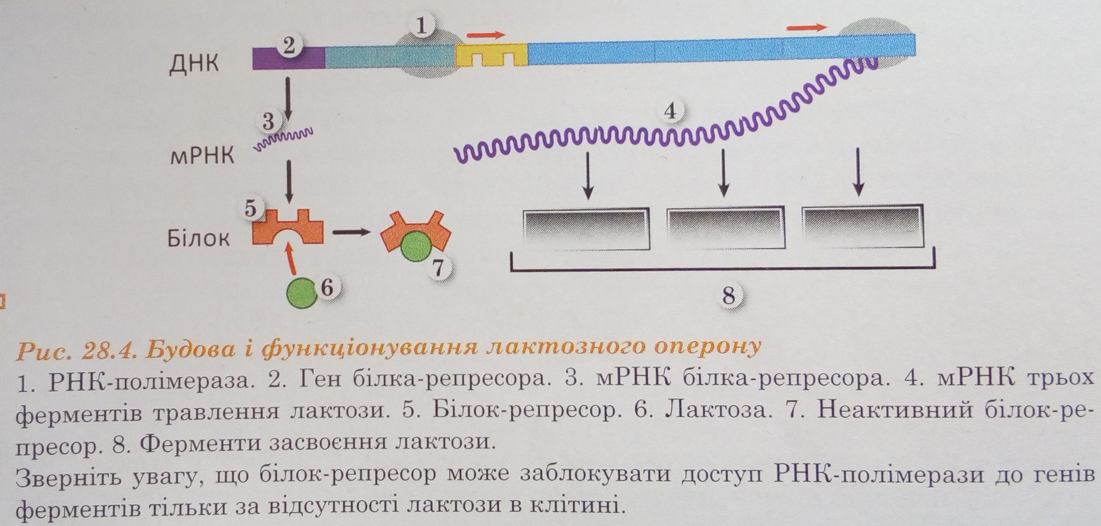
У бактерій регулюється робота комплексів генів – оперонів

Slide 8
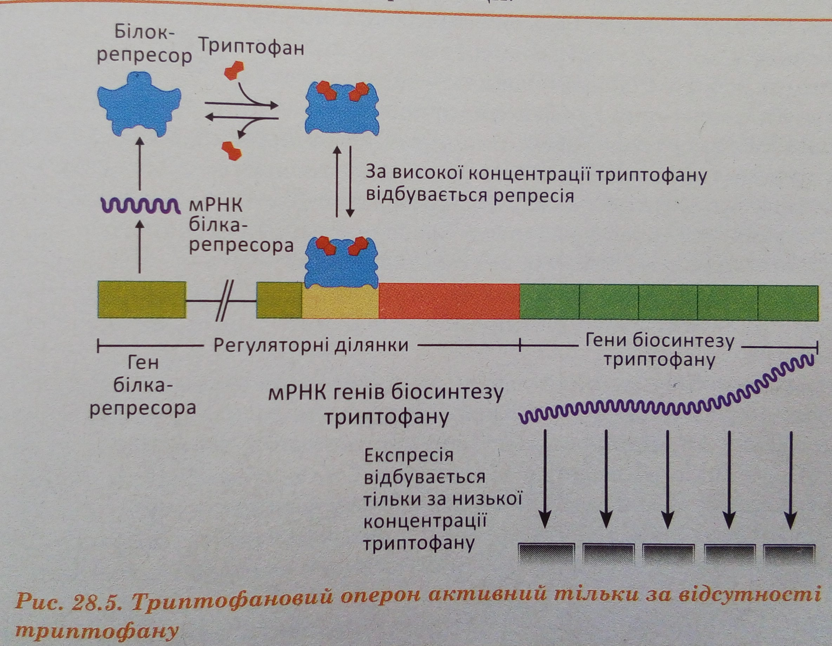
Триптофановий оперон активний тільки за відсутності триптофану

Slide 9
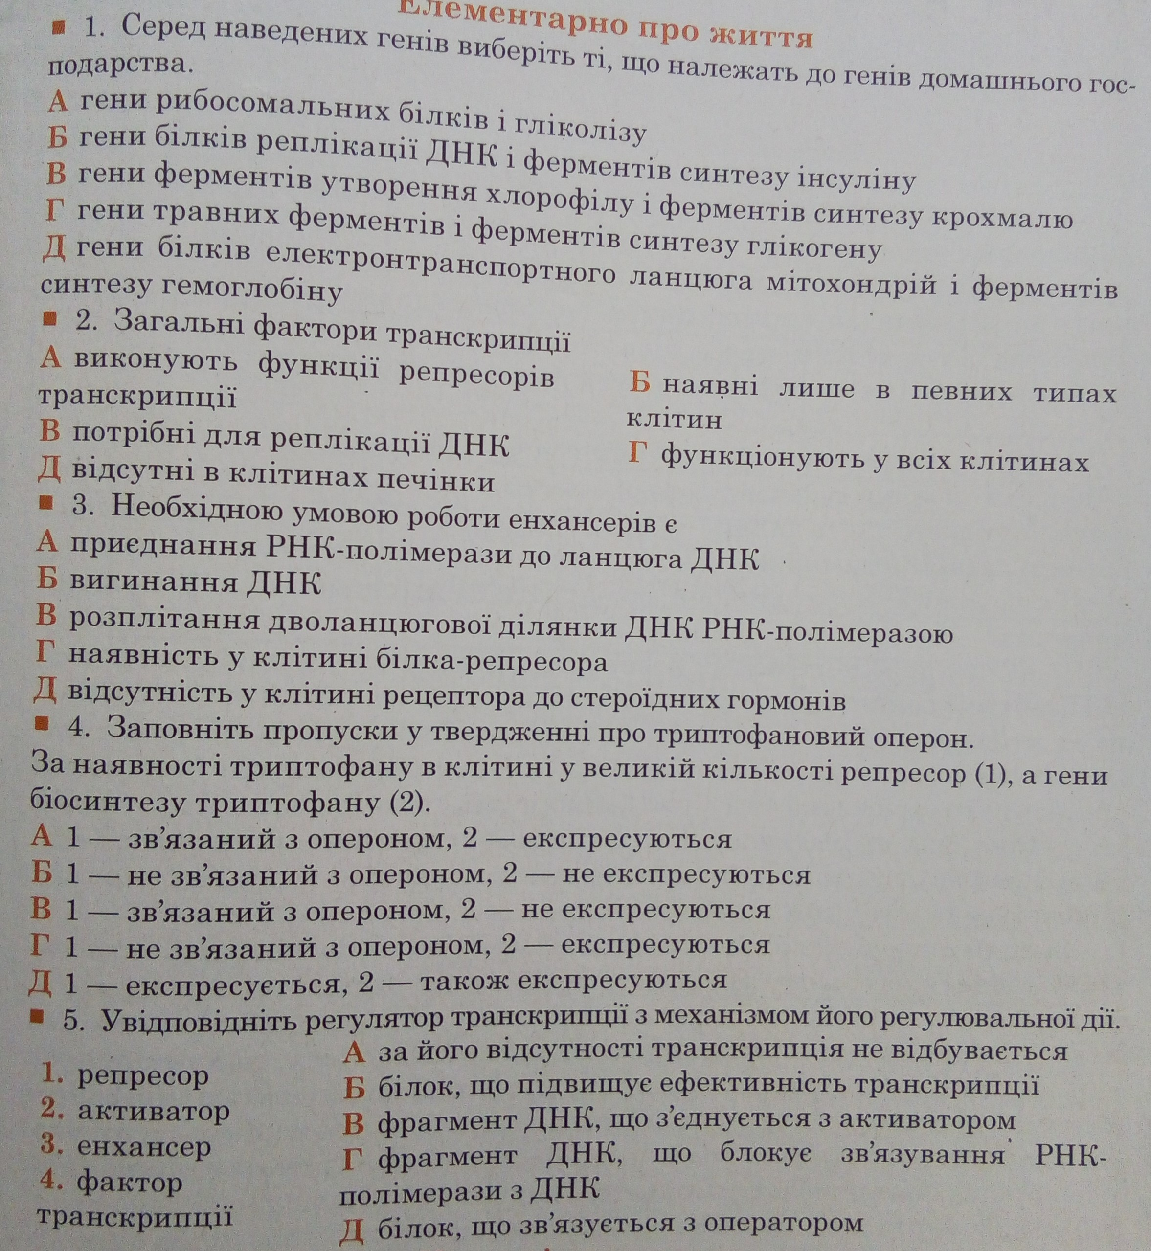
Тести

